Slide 1

Notes:
Skyfie 1: Goeiedag, Graad 11's! Welkom terug by die laaste les in hierdie reeks oor doelwitte, verhoudings en welstand – waar ons nie net ondersoek hoe die mense in jou lewe jou welstand beïnvloed nie, maar ook hoe jou eie welstand die kwaliteit van jou verhoudings beïnvloed.

Slide 2

Teen die einde van die les behoort jy die volgende te kan identifiseer:
Faktore wat bydra tot verhoudings wat nadelig is vir welsyn
Regte en verantwoordelikhede in verhoudings
Sosiale en kulturele sienings wat verhoudings beïnvloed
Eienskappe wat in verskillende verhoudings benodig word
Individualiteit in verhoudings
Kritiese analise van die impak van die media op waardes en oortuigings oor verhoudings
Notes:
Skyfie 2: Vandag gaan ons die verhoudingsfaktore identifiseer wat 'n positiewe en negatiewe impak op welsyn het. Teen die einde van die les behoort jy die volgende te kan identifiseer:
Faktore wat bydra tot verhoudings wat nadelig is vir welsyn
Regte en verantwoordelikhede in verhoudings
Sosiale en kulturele sienings wat verhoudings beïnvloed
Kritiese analise van die impak van die media op waardes en oortuigings oor verhoudings
Individualiteit in verhoudings
Kritiese analise van die impak van die media op waardes en oortuigings oor verhoudings

Slide 3
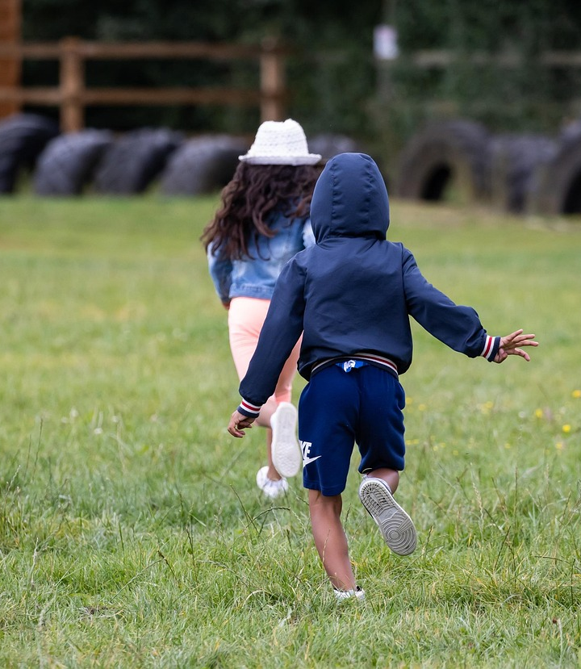
Hersiening: Verhoudings verander mettertyd
Dink terug: Kan jy jou beste vriend onthou toe jy vyf jaar oud was?
Baie vriendskappe verander of dryf oor tyd uitmekaar.
Soos jy groot word, verander jou waardes, prioriteite en belangstellings.
Sommige kleintydvriende mag dalk nog in jou lewe wees, maar julle het dalk nie meer veel in gemeen nie.
Notes:
Skyfie 3: Wie kan onthou wie julle beste vriend(in) was toe jul vyf jaar oud was? (Laat leerders toe om te reageer.)
Ek is beïndruk! Kom ons kyk nou hoeveel van julle het vandag nog dieselfde beste vriend(in)? Kyk rond – dit wys vir ons dat verhoudings nie deur die loop van ons lewe dieselfde bly nie.
Soos ons in die vorige les geleer het, verander verhoudings omdat jy verander. Jou waardes, prioriteite en belangstellings ontwikkel soos jy ouer word, en soms dryf ou vriendskapgroepe natuurlik uitmekaar. Sommige van julle mag dalk steeds in kontak wees met daardie kleintydvriende, maar julle het dalk nie meer veel in gemeen nie.

Slide 4
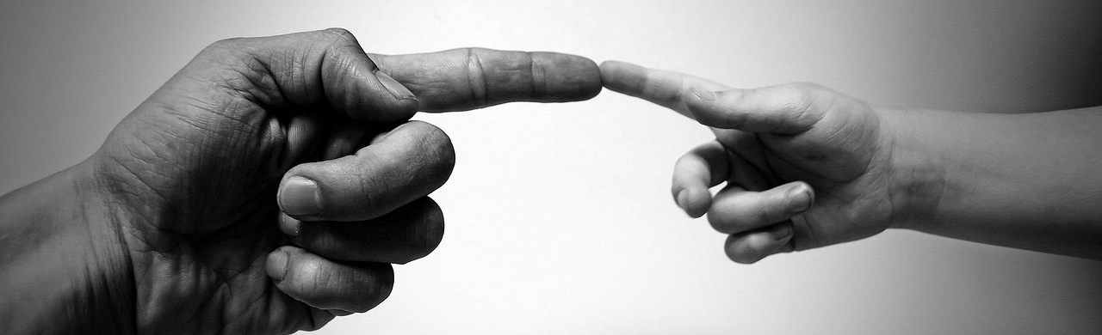
Hersiening: Positiewe bydraes
In die vorige les het jy praktiese stappe beplan om 'n verhouding te verbeter.
Draai na ‘n maat: deel wat jy in Aktiwiteit 4 (Les 2) beplan het en wat die uitkoms was.
Notes:
Skyfie 4: Ons het ook die positiewe bydraes bespreek wat jy tot 'n vriendskap kan maak, en in die refleksie-aktiwiteit is jy gevra om praktiese stappe te identifiseer wat jy kan neem om 'n verhouding te verbeter. Draai na jou maat en deel wat jy in Aktiwiteit 4 (Les 2 – Werkkaart) beplan het, en wat die uitkoms was. (Laat twee minute toe.)

Slide 5
Nadelige/toksiese verhoudings
Sommige verhoudings benadeel jou welstand – dit is nadelig of toksies.
Voorbeelde:
Mededinging en sabotasie
Om die volle emosionele las te dra
Manipulasie deur skuldgevoel of druk
Gebrek aan respek vir grense en waardes
Jaloesie en besitlikheid
Gebrek aan ondersteuning wanneer jy dit nodig het
Hierdie patrone verskyn dikwels geleidelik, daarom is dit belangrik om die waarskuwingstekens te herken.
Notes:
Skyfie 5: Welgedaan, klas! Dit is wonderlik om te hoor hoe sommige van julle opreg probeer het om julle verhoudings te verbeter. Maar was jy al ooit in 'n vriendskap waar jy voel jy doen altyd moeite, terwyl die ander persoon skaars probeer? Of dalk kontak hulle jou net as hulle iets wil hê. Hoe voel dit om in so 'n vriendskap te wees? (Laat tyd toe vir antwoorde.)
Ons voel dikwels nie gewaardeer nie, en soms selfs onseker, en wonder of ons iets verkeerd gedoen het.
Soms is dit nie so sleg as 'n vriendskap eindig nie. Was jy al ooit in 'n vriendskap wat 'n diepgaande negatiewe impak op jou welstand gehad het?
Skadelike of ‘toksiese’ verhoudings is dié wat jou welstand stelselmatig benadeel. Hierdie verhoudings kom dalk oppervlakkig en onskadelik voor, maar word gekenmerk deur dieselfde patroon: een persoon se gedrag beïnvloed die ander persoon se emosionele, sosiale of selfs fisiese gesondheid negatief.
Ons verwys na hierdie soort verhoudings as nadelig vir jou welstand, of as voorbeelde van 'n toksiese verhouding. Sommige voorbeelde sluit in:
Mededinging en sabotasie, waar een persoon die behoefte voel om meerderwaardig te lyk.
Emosionele las, waar een persoon die volle emosionele las dra. Hulle tree op as die versorgers terwyl die ander min ondersteuning in ruil bied.
Manipulasie, waar iemand besluite of gevoelens beheer deur skuldgevoelens of druk te skep.
Gebrek aan respek, waar grense geïgnoreer word of persoonlike waardes verwerp word.
Jaloesie en besitlikheid, wat onafhanklikheid of vriendskappe beperk.
Gebrek aan ondersteuning, waar prestasies geminimaliseer word, of uitdagings nie ernstig opgeneem word nie.
Hierdie verhoudings kan aanvanklik moeilik wees om te herken omdat negatiewe patrone dikwels geleidelik ontwikkel. Om die tekens te herken, kan jou help om te reflekteer of jou verhoudings positief tot jou welstand bydra en of dit stres of skade veroorsaak.

Slide 6
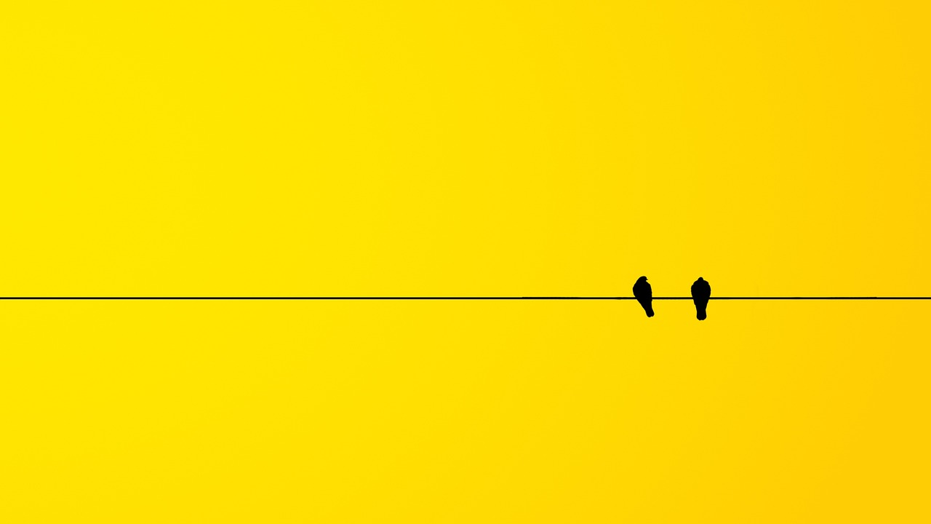
Aktiwiteit in pare
Notes:
Skyfie 6: Lees die scenario's in Aktiwiteit 1 (Les 3 – Werkkaart) saam met jou maat en formuleer antwoorde wat julle bespreek het.
Antwoorde is beskikbaar in die Les 3 – Werkkaart MEMO.

Slide 7
Eienskappe van negatiewe verhoudings
Baie van julle ken dalk iemand soos Ethan en Liam of Sarah en Jessie.
Ethan & Liam: wys hoe mededinging en sabotasie 'n vriendskap kan beskadig.
Sarah & Jessie: wys hoe emosionele ”dumping” 'n eenrigtingverhouding skep.
Hierdie faktore kan stadigaan emosionele en sosiale welsyn benadeel.
Notes:
Skyfie 7: Die hartseer werklikheid is dat baie van julle waarskynlik al iemand geken het wat soortgelyke uitdagings as Ethan en Liam, of Sarah en Jessie, in die gesig gestaar het. In elkeen van hul stories het verskillende faktore bygedra tot 'n negatiewe verhouding.
In Ethan en Liam se geval sien ons hoe mededinging en sabotasie 'n vriendskap kan benadeel. Een persoon gebruik die verhouding om beter te voel of stilweg die ander se sukses te ondermyn, wat welstand negatief beïnvloed.
In Sarah en Jessie se storie sien ons die gevaar van emosionele "dumping". Die verhouding word eensydig, met een persoon wat slegs as versorger of "terapeut" optree terwyl hulle min of geen ondersteuning in ruil ontvang.

Slide 8
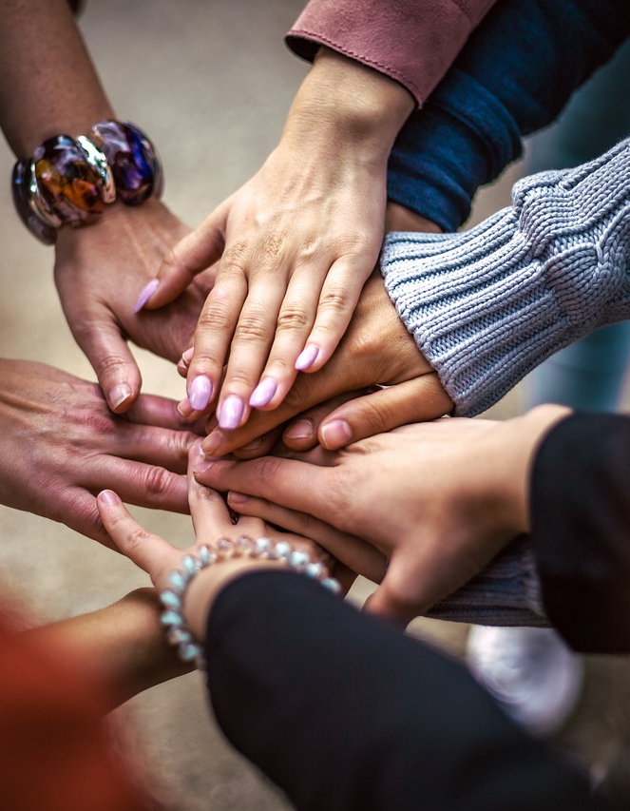
Regte in verhoudings
'n Gesonde verhouding is 'n ruimte waar almal baat vind.
‘n Reg in 'n vriendskap is 'n verwagting wat jy teenoor jou vriend(in) kan hê.
Jy het regte in 'n vriendskap/verhouding, byvoorbeeld:
  Reg op respek
  Reg op eerlikheid
  Reg op ondersteuning
  Reg op onafhanklikheid (jou eie belangstellings, grense en vriendskappe)
Wanneer regte gereeld verontagsaam word, ly die verhouding daaronder.
Notes:
● kyfie 8: 'n Gesonde vriendskap is 'n ruimte waar almal baat vind by die verhouding. 'n Verhouding moet beide regte en verantwoordelikhede hê.
'n Reg in 'n vriendskap is 'n verwagting wat jy van jou vriend(in) kan hê. Wanneer hierdie regte konsekwent geskend word, ly die vriendskap dikwels daaronder. Hier is 'n paar voorbeelde van regte:
Reg op respek: Die reg om met waardigheid behandel te word, dat jou privaatheid gerespekteer word en dat jy nie geoordeel of afgebreek word nie.
Reg op eerlikheid: Die reg om van jou vriend te verwag om eerlik met jou te wees, selfs wanneer dit moeilik is om die waarheid te verwoord.
Reg op ondersteuning: Die reg om aangehoor, aangemoedig en ondersteun te word tydens moeilike tye.
Reg op onafhanklikheid: Die reg om in eie belang op te tree, verhoudings te kies en grense te stel sonder oormatige beheer, inmenging of jaloesie van jou vriend(in).
Dit is nie 'n volledige lys van regte nie. Kan iemand dink aan nog 'n reg wat jy in 'n romantiese verhouding behoort te hê, byvoorbeeld met jou kêrel?
(Laat tyd toe vir leerders om te reageer. Moontlike antwoorde kan insluit: die reg op privaatheid, die reg om nee te sê vir voorhuwelikse seks, ens.)

Slide 9
Verantwoordelikhede in verhoudings
‘n Verwantwoordelikheid is 'n verpligting wat jy teenoor jou vriend(in) het om die positiewe aard van die verhouding te handhaaf.
Jy het ook verantwoordelikhede teenoor ander, byvoorbeeld:
Verantwoordelikheid om betroubaar te wees
Verantwoordelikheid om te kommunikeer en te luister
Verantwoordelikheid om jou vriend(in) se gevoelens te erken
Verantwoordelikheid om grense te stel en te respekteer
As jy die reg op eerlikheid het, het jy ook die verantwoordelikheid om eerlik te wees.
Gesonde verhoudings bestaan wanneer albei mense mekaar se regte en verantwoordelikhede respekteer.
Notes:
Skyfie 9: 'n Verantwoordelikheid is 'n verpligting wat jy teenoor jou vriend(in) het om die positiewe aard van die verhouding te handhaaf. Dis die aktiewe deelname wat jy in die verhouding belê. Hier is 'n paar voorbeelde van verantwoordelikhede:
Verantwoordelikheid om betroubaar te wees: Die verpligting om jou vriend(in) se geheime te bewaar en jou beloftes na te kom.
Verantwoordelikheid om te kommunikeer: Die verpligting om gereeld kontak te maak, aktief te luister, en jou gevoelens of bekommernisse konstruktief uit te druk.
Verantwoordelikheid van erkenning/aanvaarding: Die verpligting om jou vriend(in) se gevoelens te erken en te respekteer, selfs al stem jy nie heeltemal saam met hul perspektief nie.
Verantwoordelikheid om grense te stel: Die verpligting om jou eie grense duidelik te kommunikeer sodat jou vriend(in) weet hoe om met jou te kommunikeer en misverstande te voorkom.
Met ander woorde, as jy die reg op eerlikheid het (om dit te ontvang), het jy ook die verantwoordelikheid om eerlik te wees (om dit toe te pas). ’n Gesonde vriendskap berus daarop dat albei partye hul verantwoordelikhede nakom en die regte van die ander persoon binne die verhouding erken en respekteer.

Slide 10
Samelewing en kultuur
Verhoudings word gevorm deur die samelewing en kultuur.
Invloede sluit in:
Kulturele oortuigings en tradisies (rolle, besluitneming, verhoudings/ huweliksverwagtinge)
Gesinsverwagtinge (met wie jy moet vriende wees/uitgaan, hoe om konflik te hanteer)
Geslagsnorme
(idees oor hoe seuns en meisies "moet" optree)
Portuurgroepnorme (wat vriende sê is "normaal" in verhoudings)
Hierdie faktore kan beïnvloed hoe jy kommunikeer, maats kies en grense stel.
Notes:
Skyfie 10: Dit is belangrik om te onthou dat verhoudings nie in isolasie bestaan nie. Verhoudings word beïnvloed deur die samelewing en kultuur waarin ons grootword. Ons oortuigings, waardes en verwagtinge beïnvloed hoe ons kommunikeer, respek toon, met wie ons kies om verhoudings te vorm en wat ons van daardie verhoudings verwag. Sommige van die belangrikste maatskaplike en kulturele faktore wat verhoudings kan beïnvloed, is:
Kulturele oortuigings en tradisies
Bepaal verwagte rolle in verhoudings (bv. leierskap, besluitneming).
Beïnvloed met wie individue mag uitgaan of trou, gebaseer op familie- of gemeenskapsverwagtinge.
Gesinsverwagtinge
Gesinne mag sterk menings hê oor hul kinders se keuse van vriende en maats.
Beïnvloed hoe individue konflik, verantwoordelikhede en handhawing van grense hanteer.
Geslagsnorme in die samelewing
Definieer hoe mans en vroue "moet" optree (bv. seuns wat emosioneel teruggetrokke is of meisies wat versorgend is).
Beïnvloed die rolle wat individue in ‘n verhouding vervul (bv. wie neem die leiding en wie bied ondersteuning in 'n verhouding?).
Portuurgroepnorme
Vriende beïnvloed dikwels wat as "normaal" in 'n verhouding beskou word.
Plaas druk op individue om in te pas en kan keuses oor verhoudings, vriendskappe of gedrag beïnvloed.
Jy sal meer inligting hieroor vind in jou Inhoudsopsomming wat aan die einde van die les uitgedeel sal word.

Slide 11
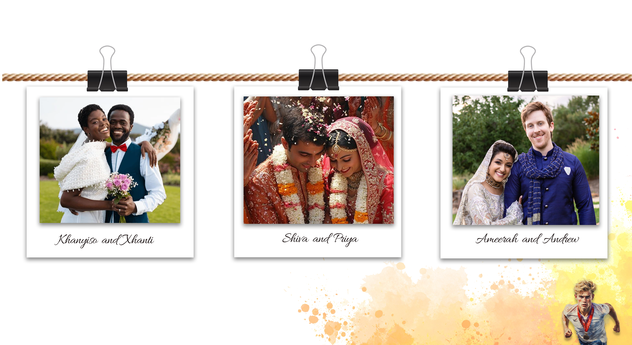
Groepbespreking
Notes:
Skyfie 11: In sommige kulture kan dit aanvaarbaar wees vir 'n man om gesag oor 'n vrou binne 'n huwelik te hê, wat haar regte kan beperk. In hierdie samelewings word verhoudings meer deur sosiale rolle en verwagtinge gelei as deur die individu se behoeftes en gevoelens.
Kom ons kyk na hierdie voorbeelde van troues. Elkeen is op verskillende maniere deur kulturele norme gevorm: die eerste is 'n Xhosa-troue, die tweede 'n tradisionele Hindoe-troue, en die derde 'n kruis-kulturele Moslem-troue. In die Hindoe-troue is die huwelik gereël, en die paartjie het eers op die dag van die seremonie ontmoet.
Bespreek in julle groepe hoe kulturele norme die regte en verantwoordelikhede binne hierdie verskillende huwelike kan beïnvloed. Gebruik beide jou algemene kennis en verbeelding. Watter uitdagings kan hierdie paartjies in hul verhoudings in die gesig staar as gevolg van hul kulturele agtergronde?
Laat vyf minute toe vir bespreking en twee minute vir groepterugvoer.
Dit is fassinerend om te sien hoe ons idees oor liefde en huwelike verskil. Hierdie aktiwiteit wys dat liefde baie anders kan lyk, afhangende van die kulturele norme wat die verhouding vorm. Maar kultuur is nie die enigste invloed op hoe ons glo verhoudings moet lyk nie.
Wie kan vir my sê wat waarskynlik die belangrikste invloed is op tieners se persepsies van verhoudings vandag?
Dis reg – sosiale media.

Slide 12
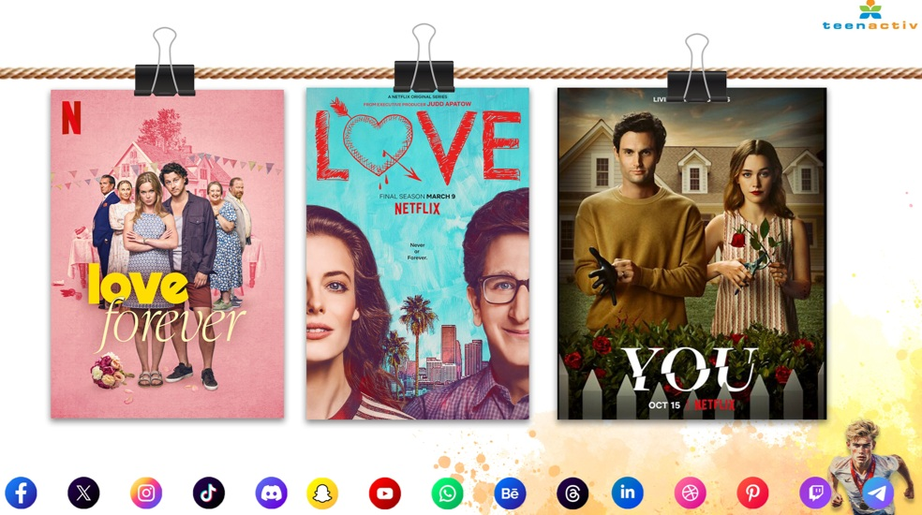
Notes:
Skyfie 12: Die media speel 'n kragtige rol in die vorming van jongmense se oortuigings met betrekking tot vriendskappe, verhoudings, familieverhoudings en selfs hul eie selfwaarde
Mediaplatforms soos televisie, flieks, musiek, tydskrifte, smaakmakers en sosiale media-toepassings bied voortdurend boodskappe oor hoe verhoudings moet lyk. Hierdie boodskappe kan waardes en oortuigings sterk beïnvloed- dikwels sonder dat individue dit besef.
As ons net op die idee van liefde fokus, kan ons sien dat sosiale media baie verskillende weergawes bied van hoe liefde behoort te lyk.
Byvoorbeeld, stel jou voor jy het grootgeword in 'n gesin met sterk godsdienstige oortuigings wat die belangrikheid leer van weerhouding van seks tot ná die huwelik. Maar byna elke reeks wat jy op Netflix kyk, bied seks aan as 'n normale en verwagte deel daarvan om iemand te leer ken waarin jy belangstel. Hoe kan dit jou oortuigings beïnvloed?
Jy kan nou met Aktiwiteit 2 (Les 3 – Werkkaart) begin. Jy het net sowat ses minute. Voltooi asseblief die res vir huiswerk.
Antwoorde is beskikbaar in die Les 3 – Werkkaart MEMO.
Nota aan onderwyser: Leerders begin hierdie aktiwiteit in die klas, maar moet dit as huiswerk voltooi. Maak seker dat die memo met hulle gedeel word om hul antwoorde na te sien.

Slide 13

Empatie
Lojaliteit
Geduld
Vergifnis
Aanmoediging
Eerlikheid
Bedagsaamheid
Aktiewe luister
Respekvol teenoor se tyd
Vriendelikheid
Aanspreeklikheid
Goeie humor
Volwassenheid
Vrygewigheid
Vriendskap
Familie
Gesag
Notes:
Skyfie 13: Ons het in die afgelope twee lesse baie oor verhoudings behandel. Soos ons aan die einde van hierdie les kom, kom ons neem ‘n oomblik om te reflekteer.
Kyk na die lys van eienskappe op hierdie skyfie. Elkeen van hierdie eienskappe of waardes speel 'n belangrike rol in vriendskappe en ander verhoudings.
Kies EEN eienskap vir elke kategorie (vriendskap, familie en gesag) wat jy voel die belangrikste vir jou is, draai dan na jou maat en verduidelik waarom hierdie eienskappe so belangrik in jou verhoudings is.

Slide 14
Individualiteit in verhoudings
Dit is belangrik om positief by te dra tot verhoudings.
Maar dit is net so belangrik om nie jou individualiteit prys te gee nie.
Daar is net een JY, en jy het die reg om jou waarde en identiteit te beskerm.
'n Gesonde verhouding verwag nie dat jy verander wie jy is net om iemand anders tevrede te stel nie.
Notes:
Skyfie 14: Selfs binne hegte verhoudings is dit belangrik om jou individualiteit te behou. Daar is net een JY, en jy het baie om te bied aan die mense rondom jou. In ’n ongesonde verhouding sal jy voortdurend oor jou eiewaarde twyfel. Jy het die reg om keuses te maak wat jouself en jou individualiteit beskerm. Goeie vriende sal jou waardeer vir wie jy is en sal nie verwag dat jy moet verander om hulle tevrede te stel nie.

Slide 15
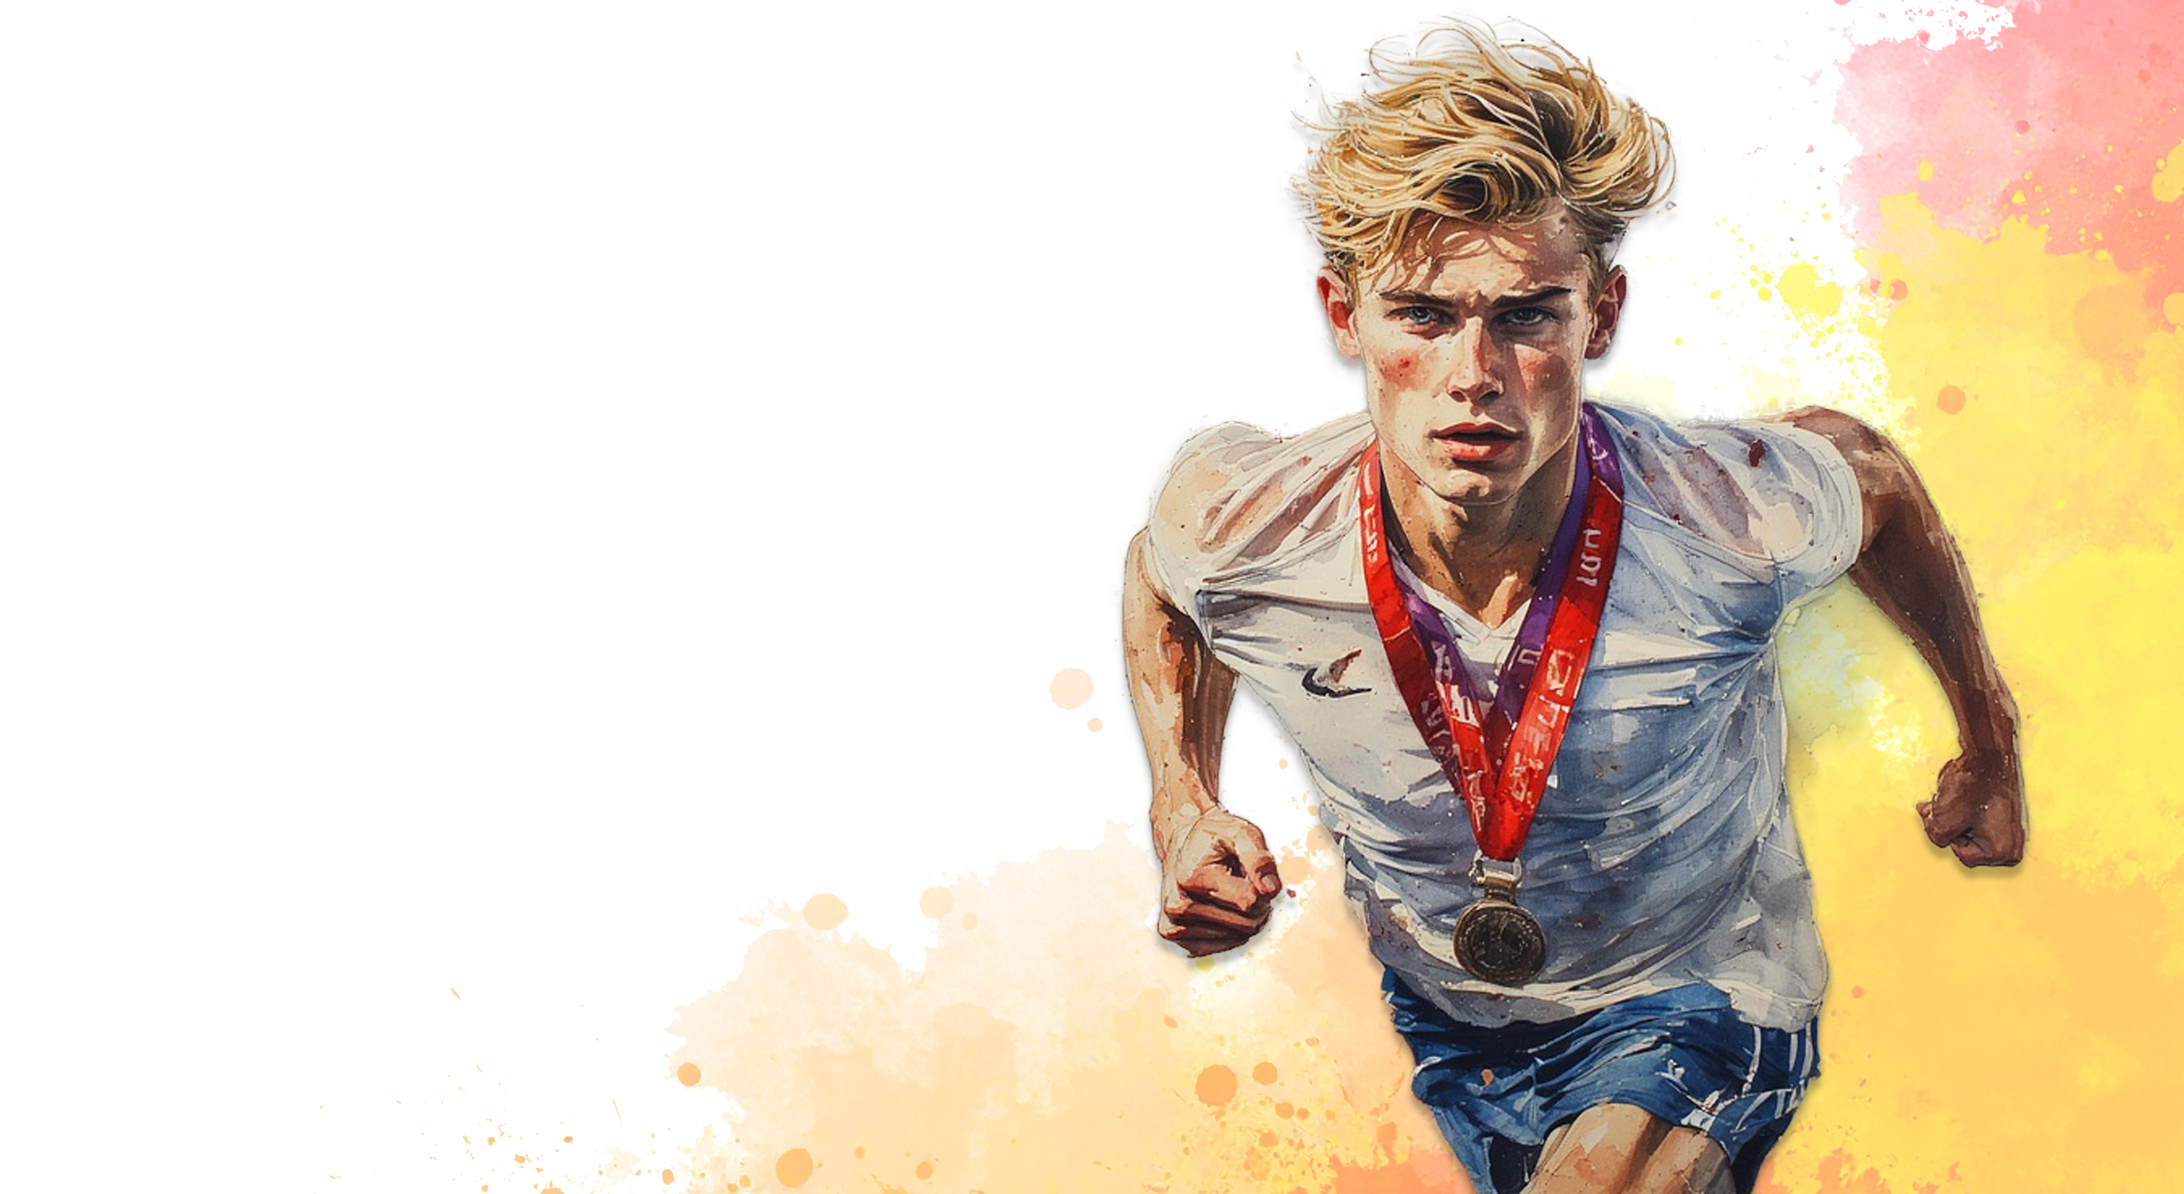
Refleksie
Notes:
Skyfie 15: Ons het nou die einde van hierdie afdeling bereik oor doelwitte, verhoudings en die invloed van sosiale media op ons interaksies met ander.
Soos ons afsluit, neem 'n paar oomblikke om te besin oor wat jy uit hierdie lesse gaan neem, en hoe jy hierdie insigte in jou eie lewe kan toepas deur Aktiwiteit 3 (Les 3 – Werkkaart) te voltooi. As jy nie in die klas klaarmaak nie, voltooi asseblief die aktiwiteit vir huiswerk.
Deel die Inhoudsopsomming uit.
Nota aan onderwyser: Herinner leerders om Aktiwiteit 2 vir huiswerk te voltooi.

